Slide 1
МАСТЕР-КЛАСС Открытка ко Дню защитника Отечества с элементами техники «вытинанка»
творческая группа учащихся «Игнат» предлагает всем желающим сделать своими руками открытку
(в рамках инновационного проекта)

Slide 2
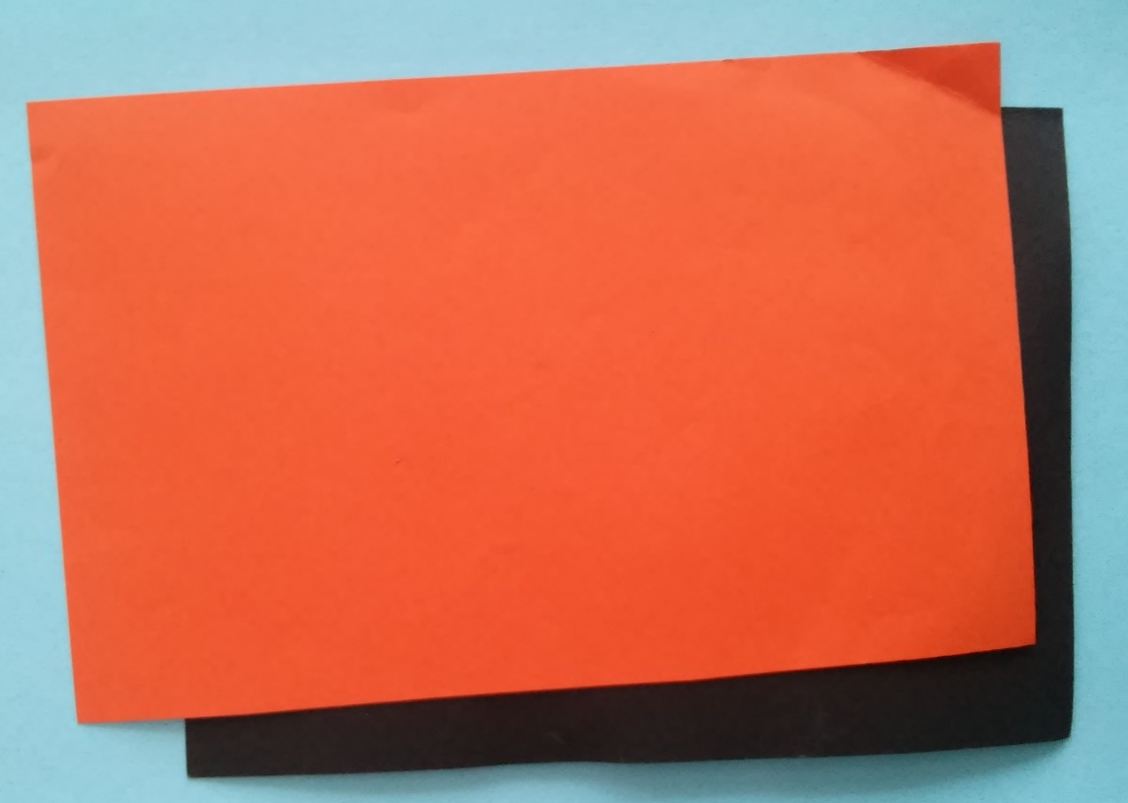
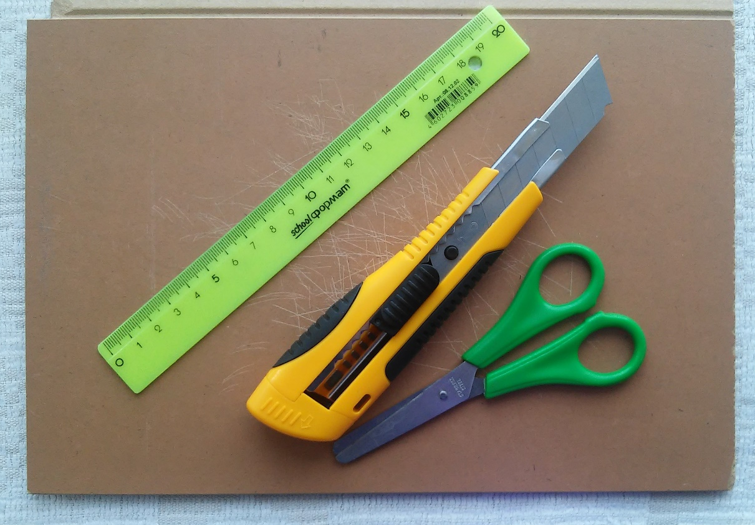
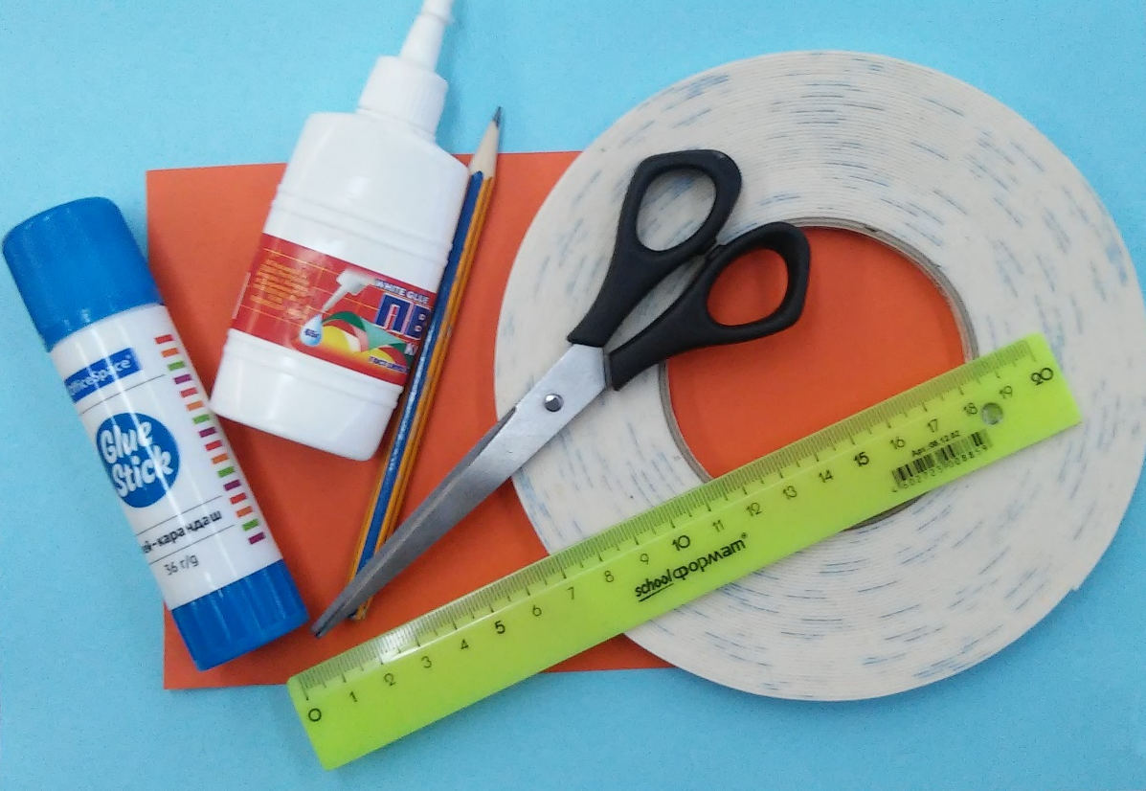
Самый лучший подарок - это подарок, сделанный своими руками
Чтобы сделать открытку к 23–му февраля для этого понадобится:
лист картона цветного
лист цветной бумаги красного цвета
карандаш простой
ножницы
линейка
циркуль
макетный нож
обрезок ламинатной доски
И немного терпения и фантазии

Slide 3
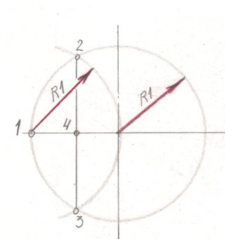
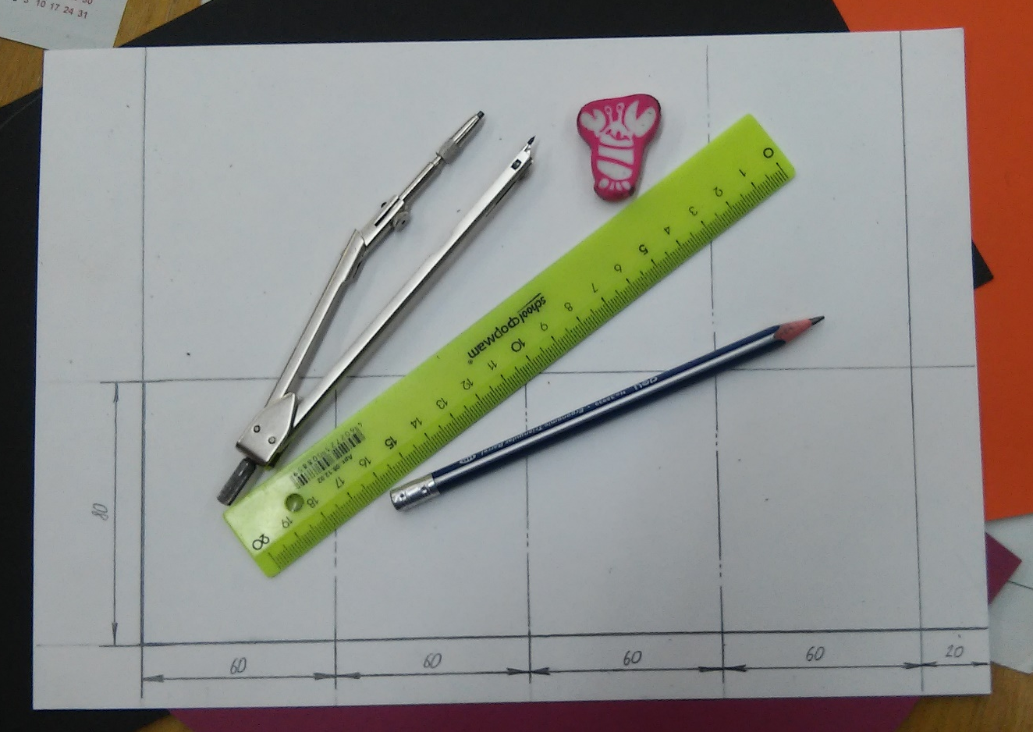
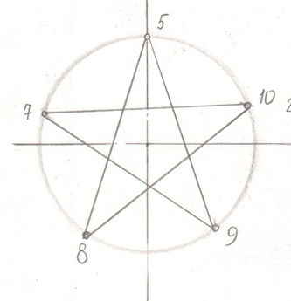
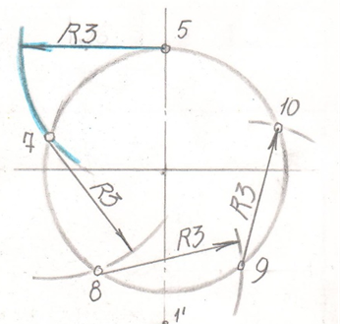
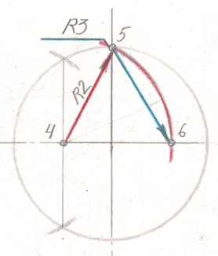
Шаг первый Построить пятиконечную звезду с помощью графических построений:
разметить лист картона
построить окружность диаметром 120мм из точки пересечения центровых осей
( радиус-60 мм)
Окружность поделить на 5 равных частей
радиусом 60 мм построить дугу из точки 1, найти точку 4- центр следующей дуги
радиусом 2 построить дугу до пересечения с центровой осью, найти точку 6. Отрезок 5,6 и есть искомый радиус
с помощью этого радиуса поделить окружность на 5 равных частей
построить пятиконечную звезду

Slide 4
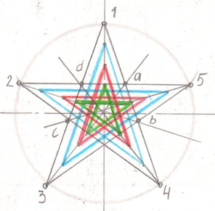
Шаг второй
Построить внутри звезды еще звезды, параллельно данной:
из вершин каждого луча звезды через точки a, b, c, d построить лучи, которые являются биссектрисами углов
на этих лучах построить точки на расстоянии 15 мм(синий), 25 мм(красный) и 35 мм (зеленый) от вершины луча звезды
построить еще три звезды (на рисунке звезды выделены разными цветами для удобства работы)

Slide 5
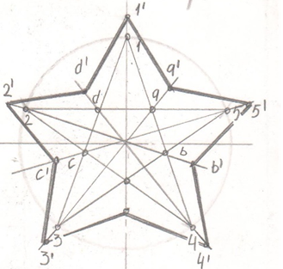
Шаг третий
Построить еще одну звезду, которая станет контуром:
на лучах, построенных из вершин углов звезды, от точек a, b, c, d отложить отрезки 15 мм
из точек 1, 2, 3, 4, 5 отложить отрезки 10 мм
поочередно соединить полученные точки

Slide 6
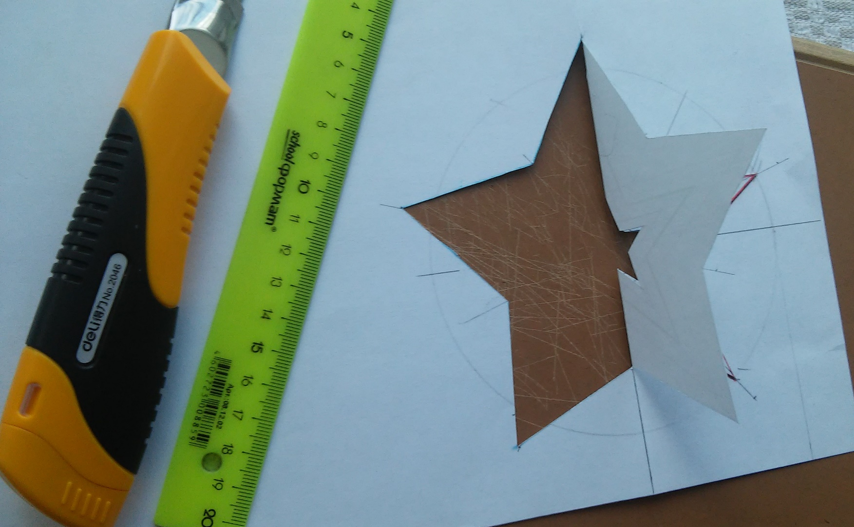
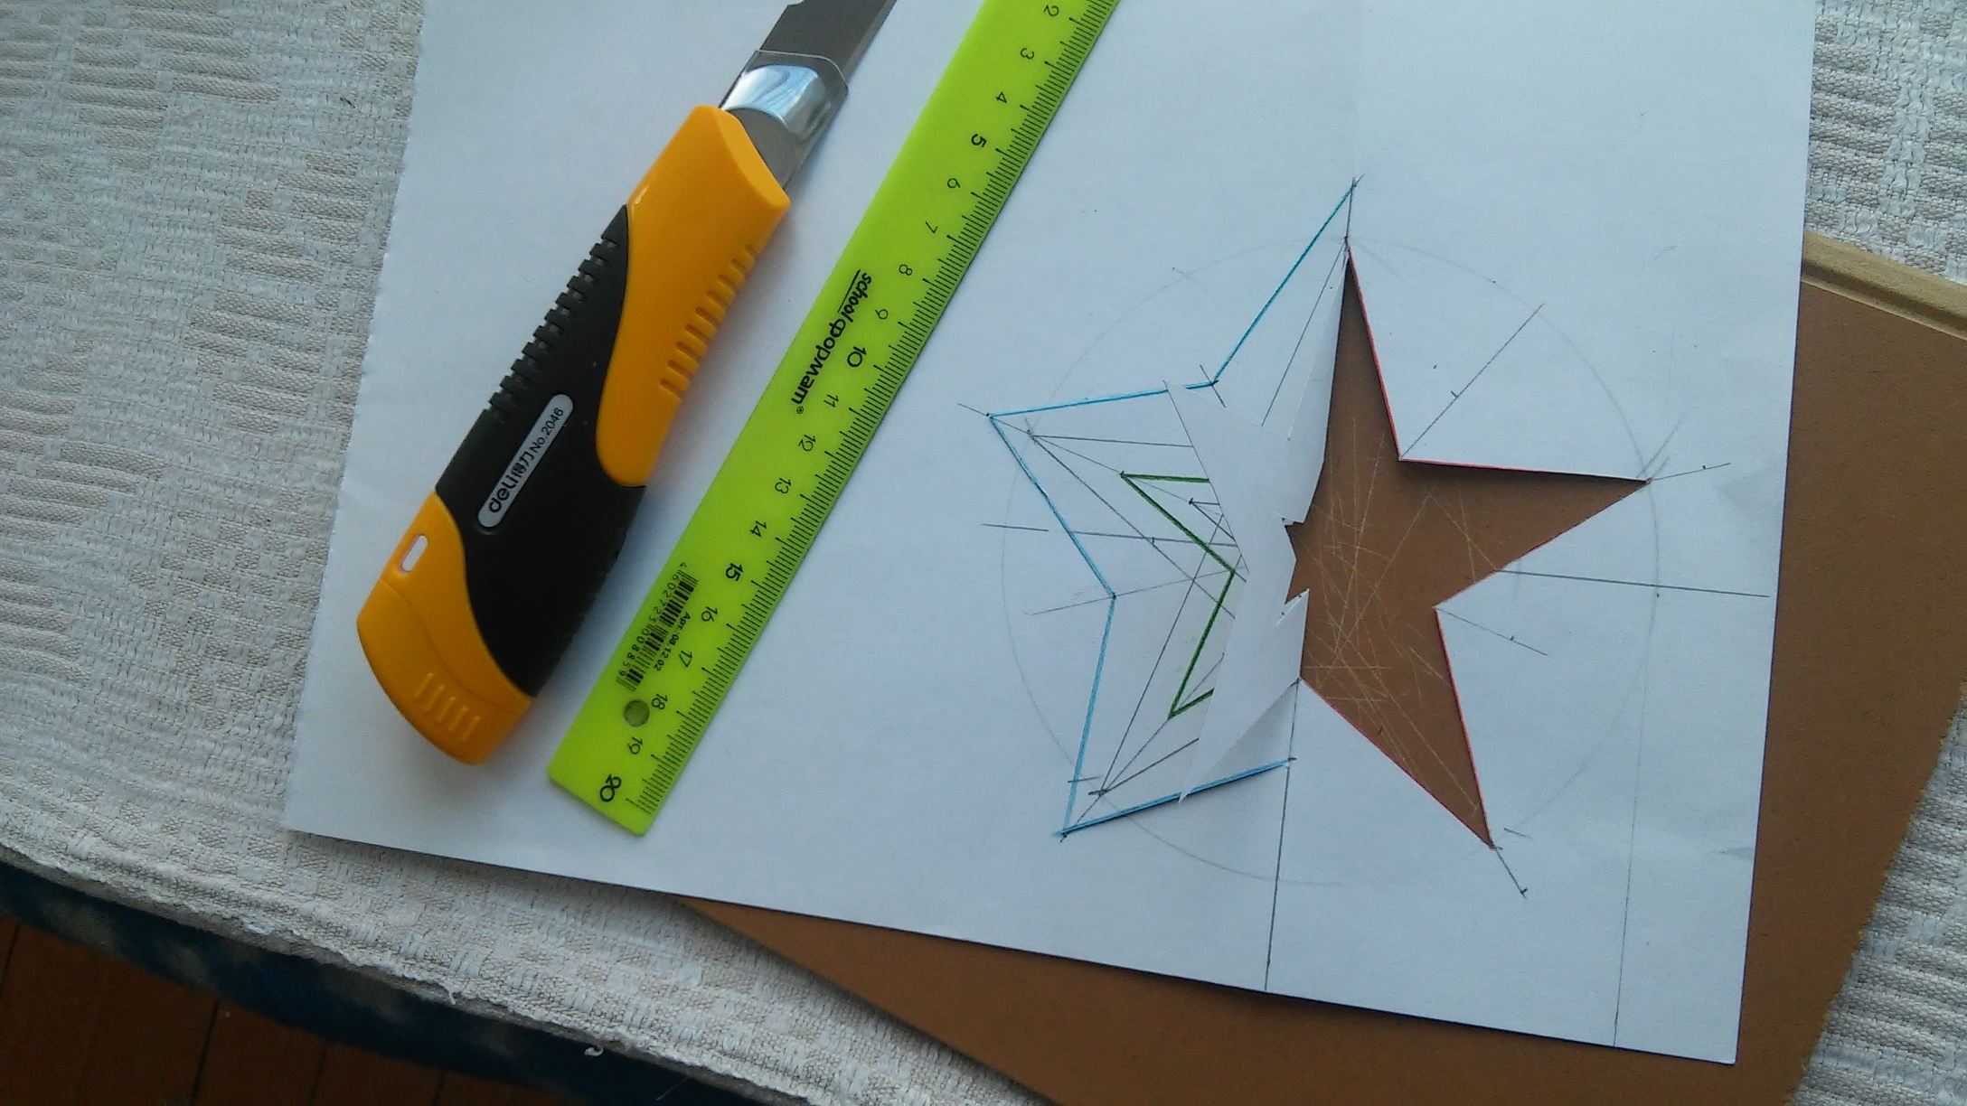
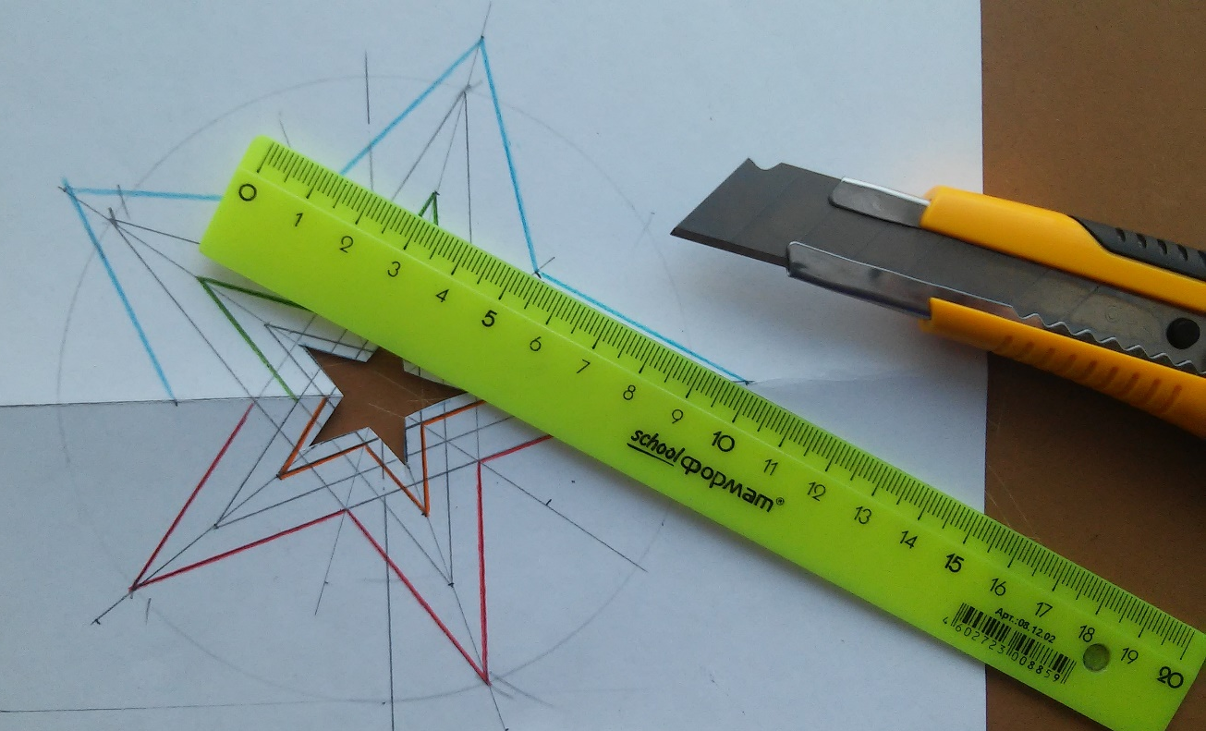
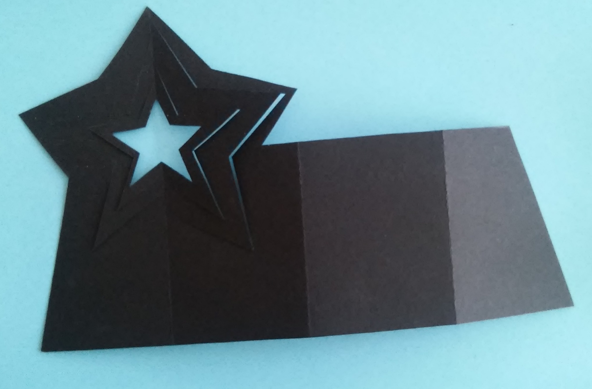
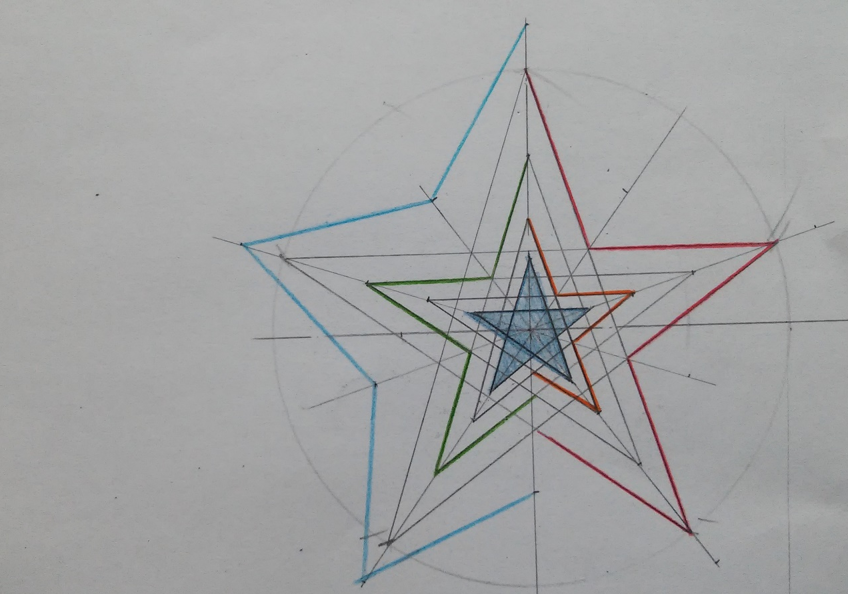
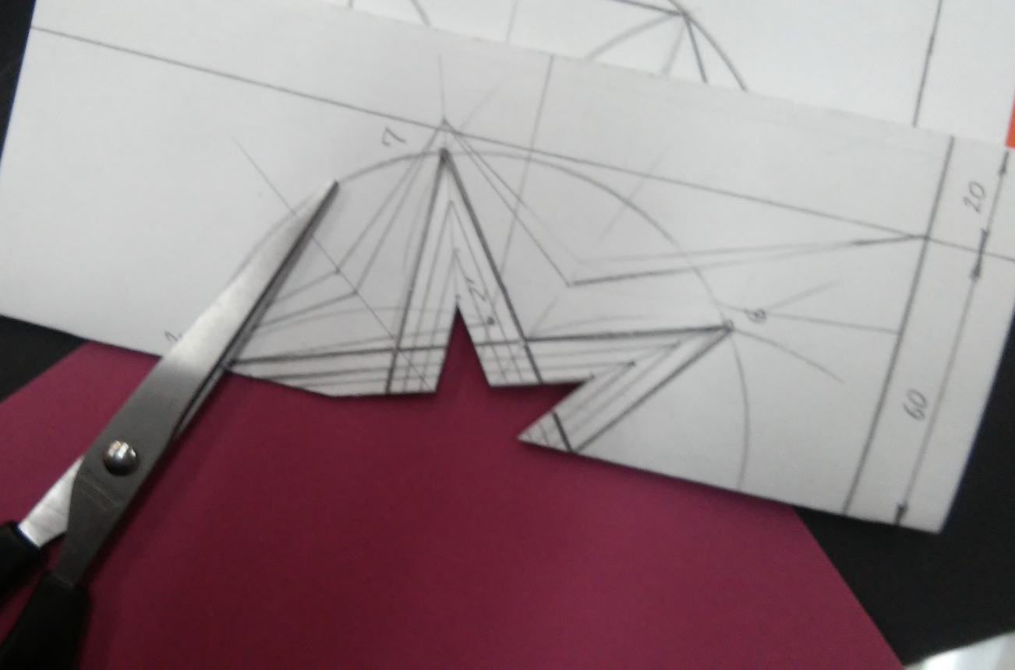
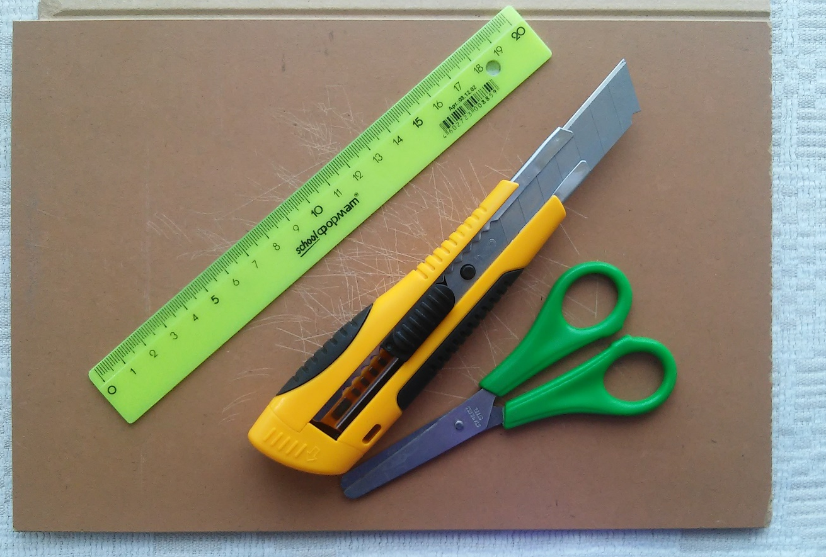
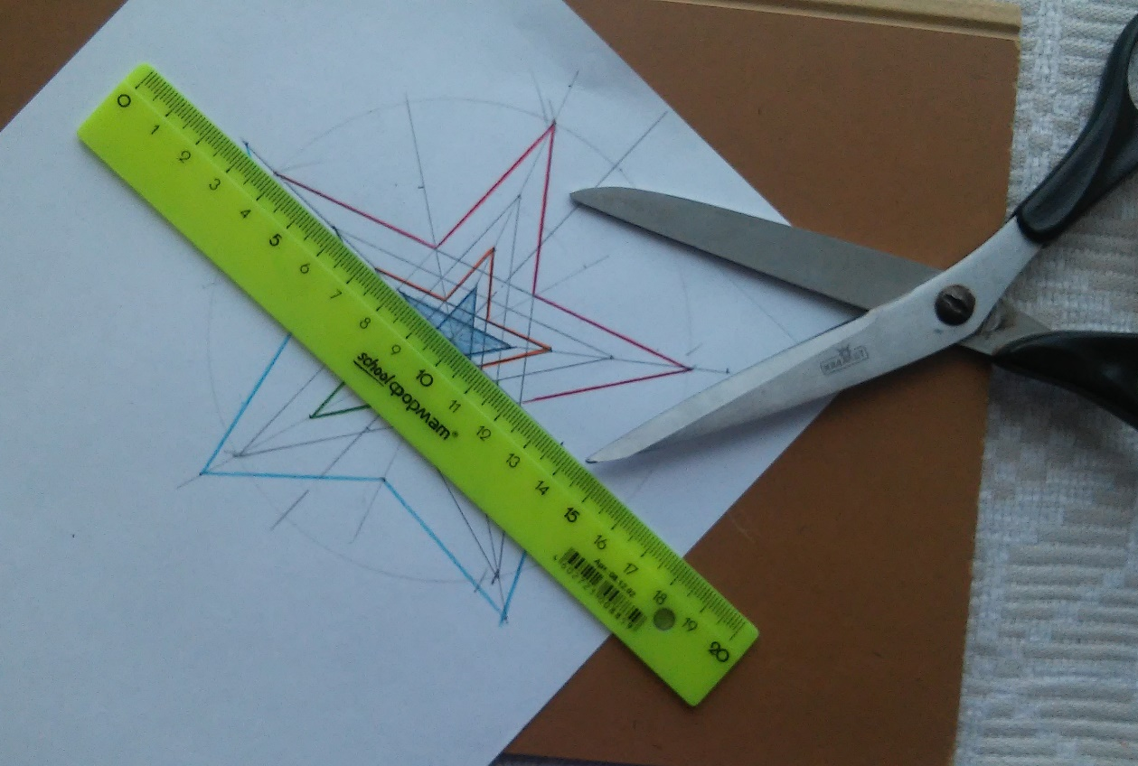
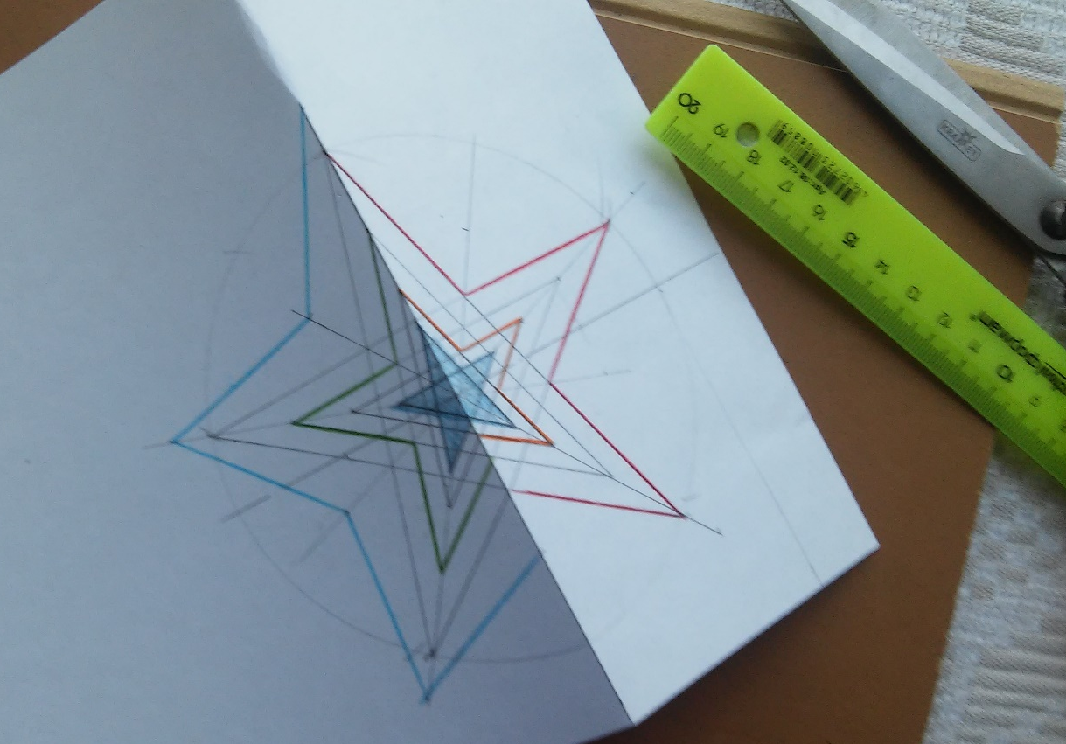
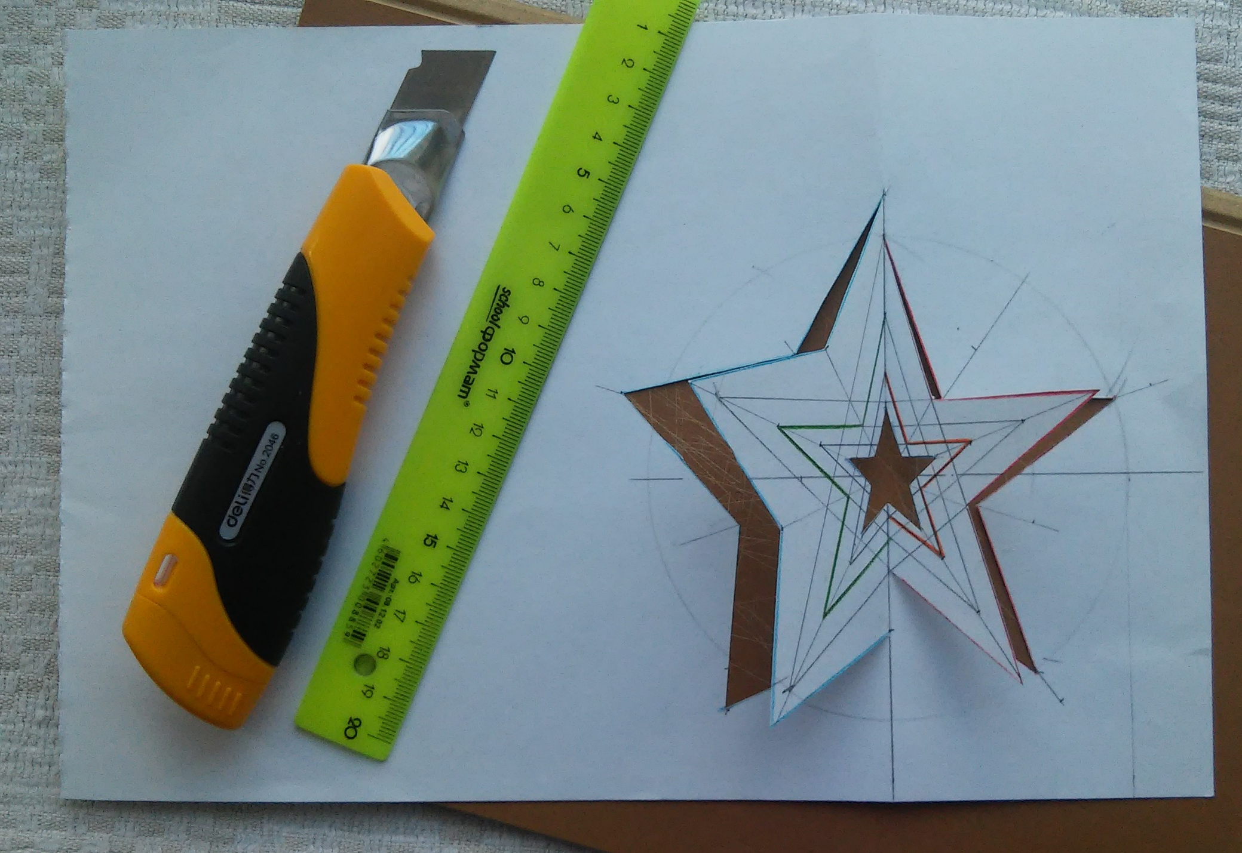
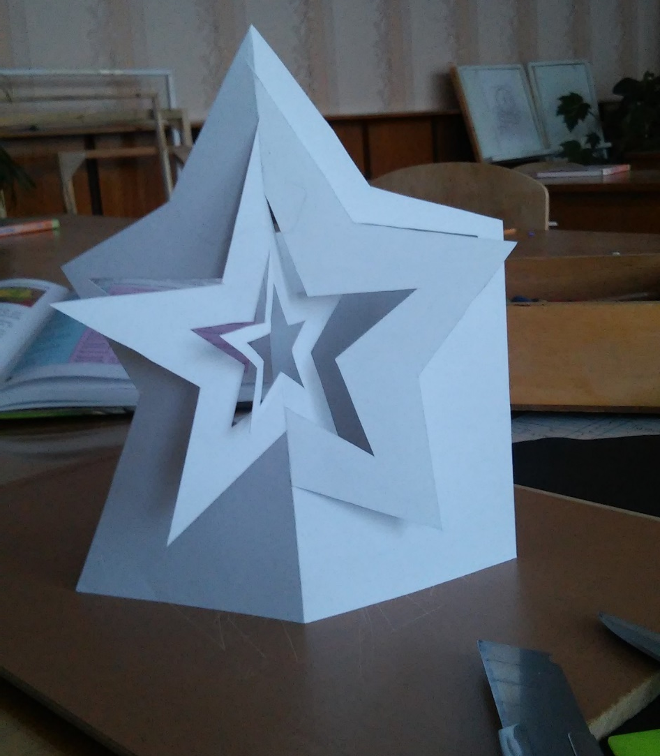
Шаг четвертый
Построения закончены, теперь вырезаем звезду. Для этого нужно:
Выделить цветом линии, по которым будут выполнены надрезы
Подготовить для работы макетный нож, линейку, ножницы и обрезок ламината как рабочую поверхность, на которой будут выполнятся надрезы на бумаге макетным ножом
Согнуть по всем линиям сгиба
Вырезать самую маленькую (зеленую) звездочку, согнув пополам лист картона
Макетным ножом выполнить разрезы по линиям, размеченным цветом
Вырезать открытку по контуру

Slide 7
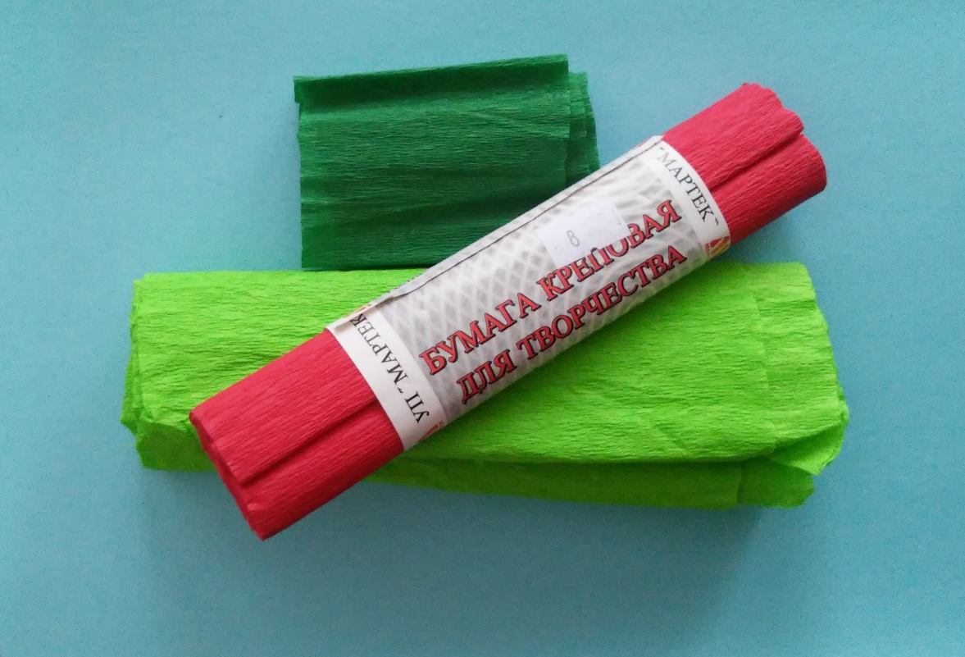
Шаг пятый
Украшаем открытку. Для украшения нам понадобится:
креповая бумага красных и зеленых оттенков
цветная бумага красного цвета
клей ПВА
клей-карандаш
двойной скотч
простой карандаш
ножницы
линейка

Slide 8
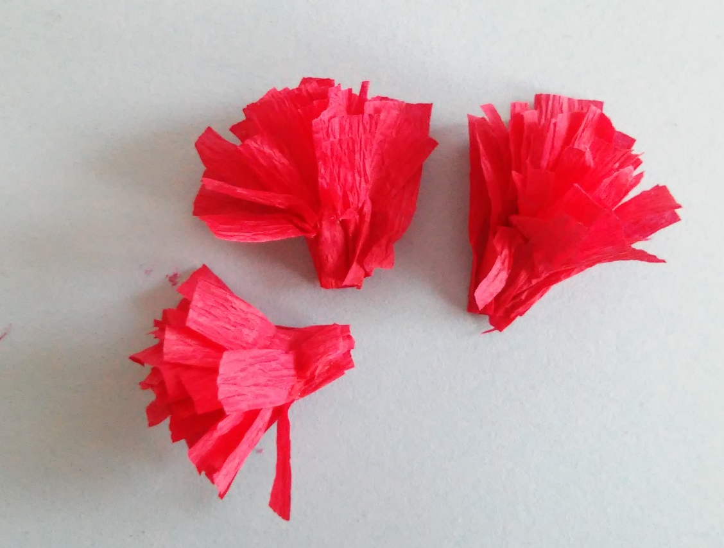
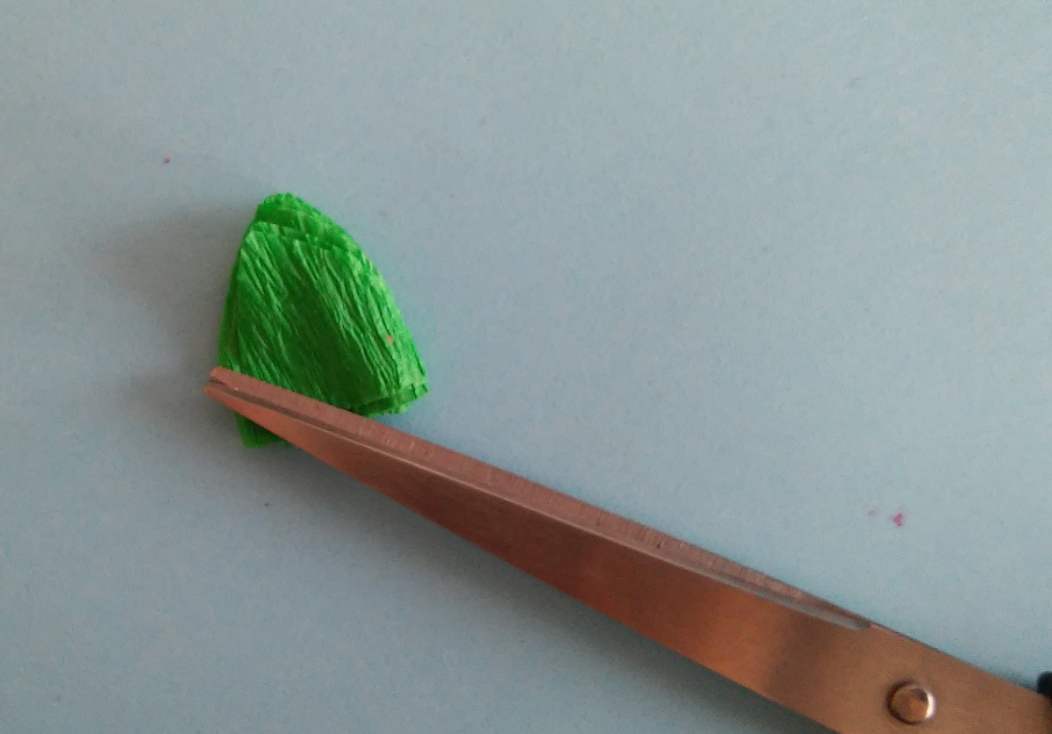
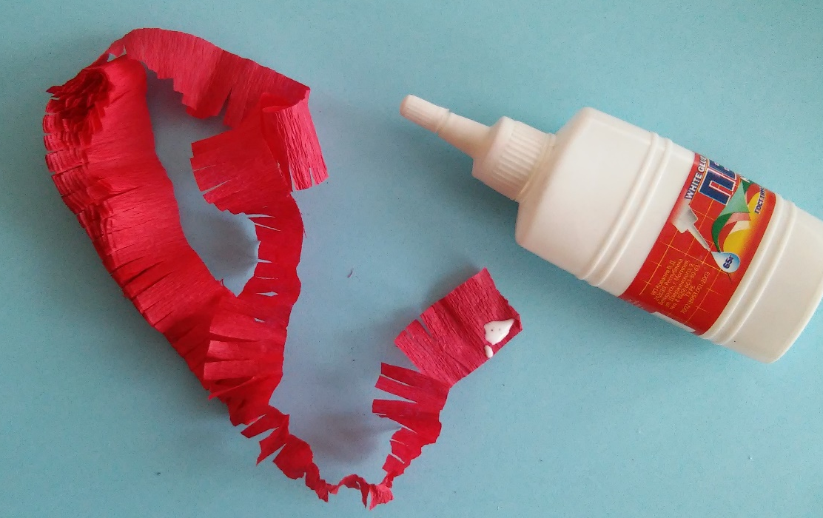
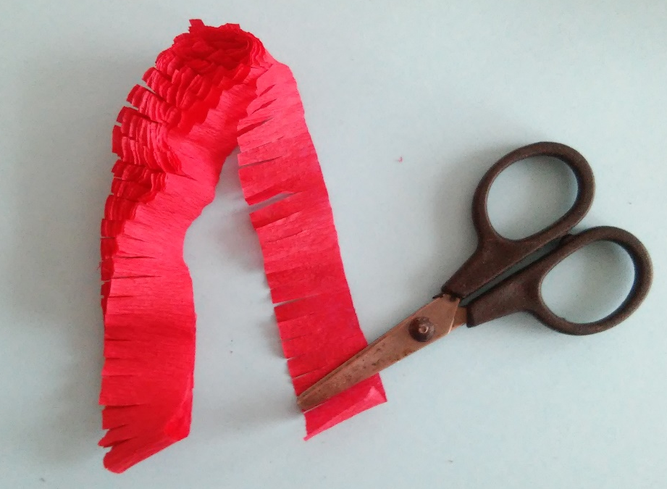
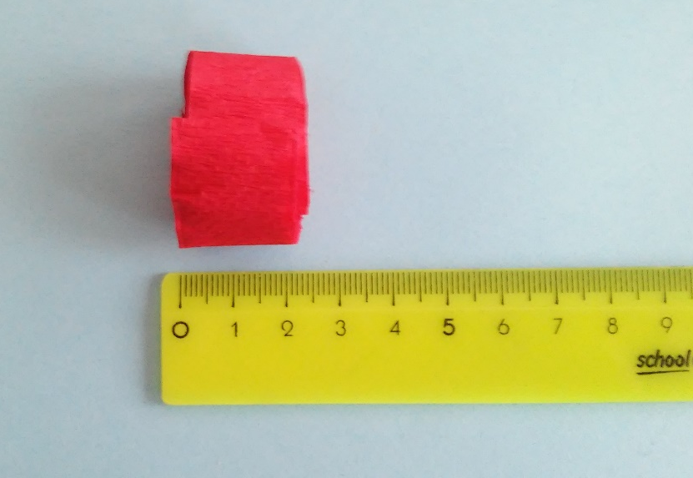
Выполняем цветы из креповой бумаги:
отрезать полосу красной креповой бумаги
выполнить надрезы на полосе
скрутить полосу креповой бумаги в бутоны , скрепляя клеем ПВА
из креповой бумаги зеленого цвета вырезать чашелистики и наклеить на бутоны

Slide 9
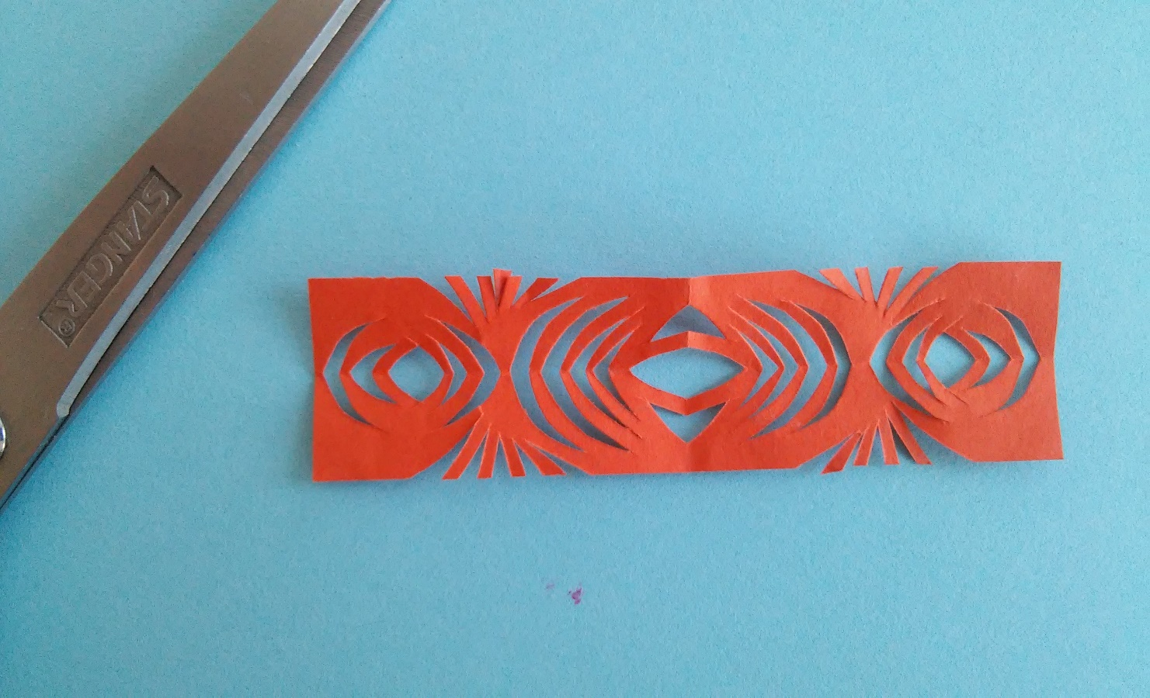
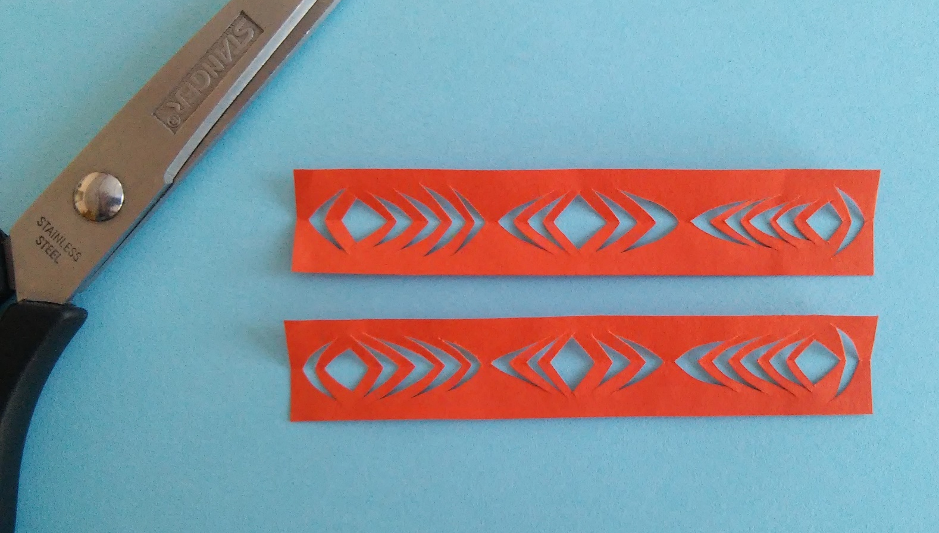
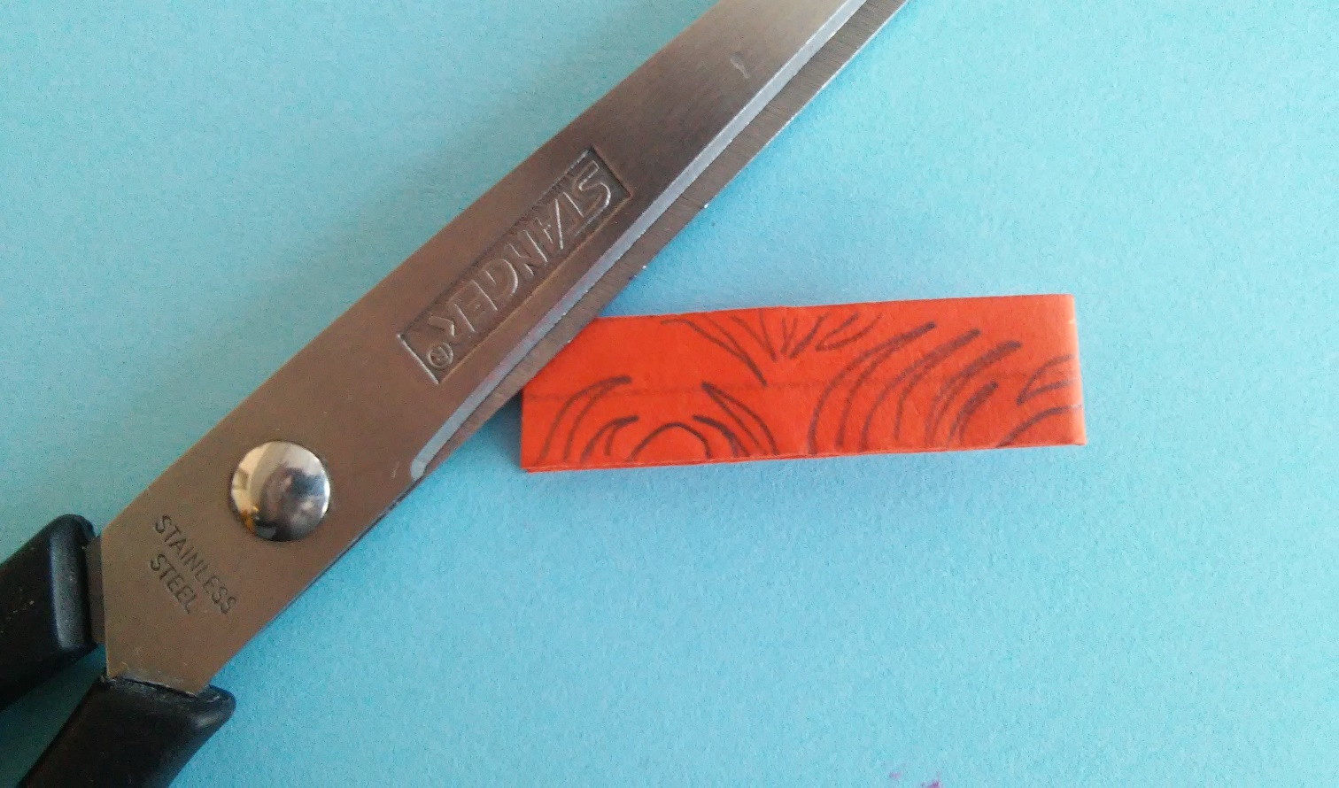
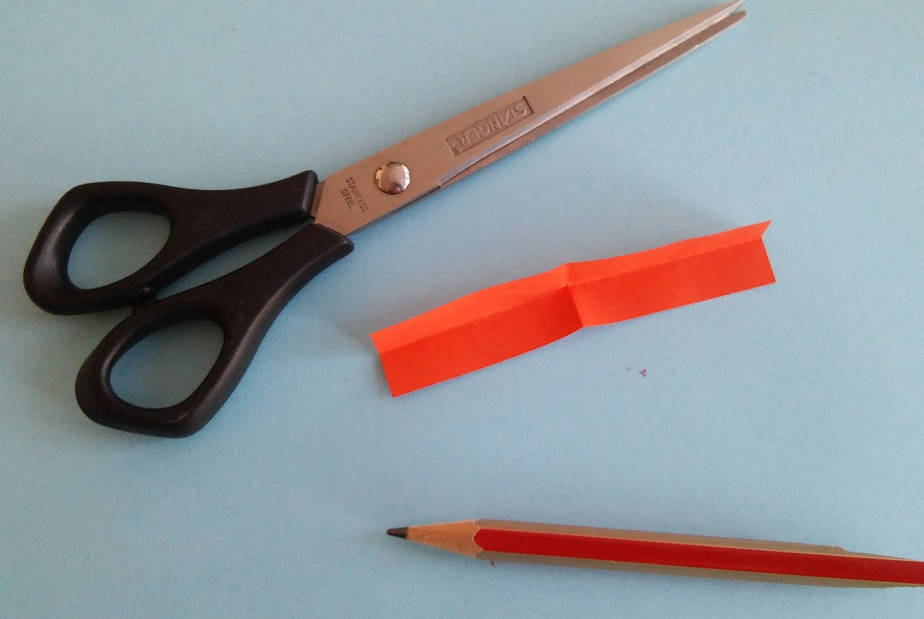
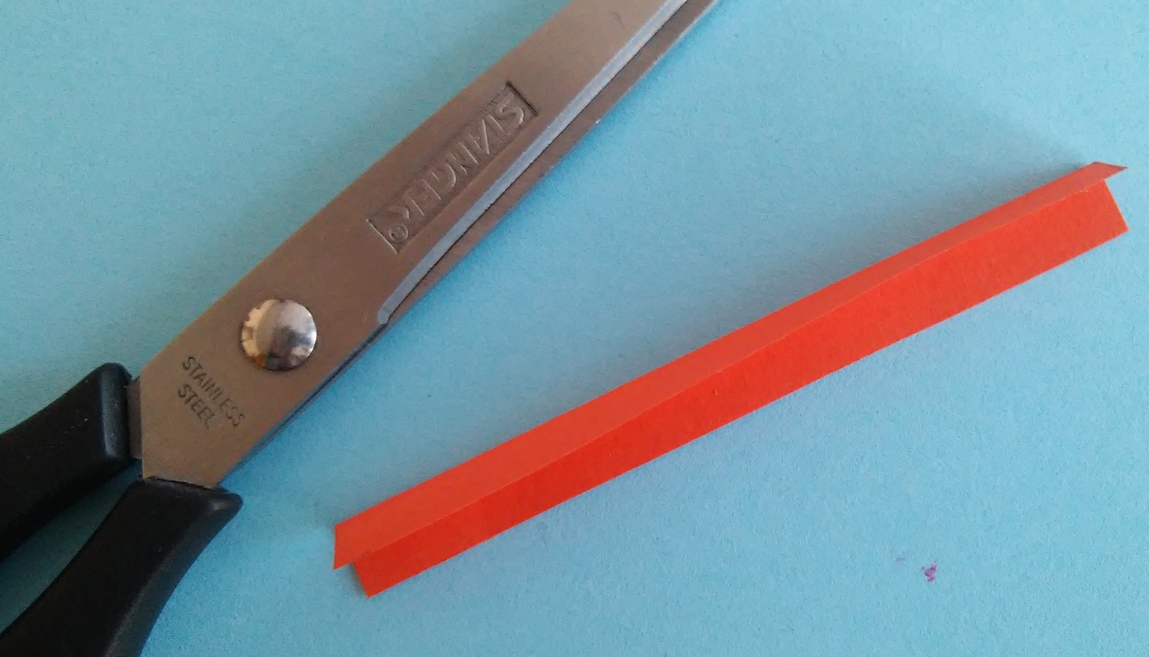
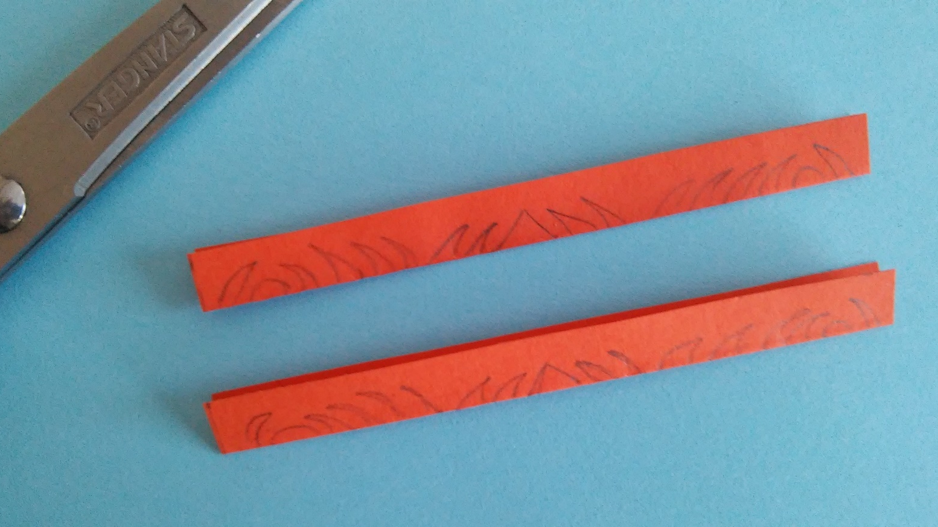
Выполняем декоративные полосы из цветной бумаги красного цвета, имитирующие георгиевскую ленту
Отрезать из бумаги красного цвета 5 полос разной ширины: одна полоса шириной 3 см, 2 полосы шириной 2 см и 2 полосы шириной 5 мм
Полосу шириной 3 см декорируем ажуром в технике «вытинанка».
Для этого необходимо полосу сложить
наметить рисунок карандашом
вырезать ажур ножницами
Полосы шириной 2см тоже декорируем вытинанкой. Здесь важно выполнить их с одинаковым узором
сложить полосу пополам
наметить рисунок карандашом
вырезать ажур

Slide 10
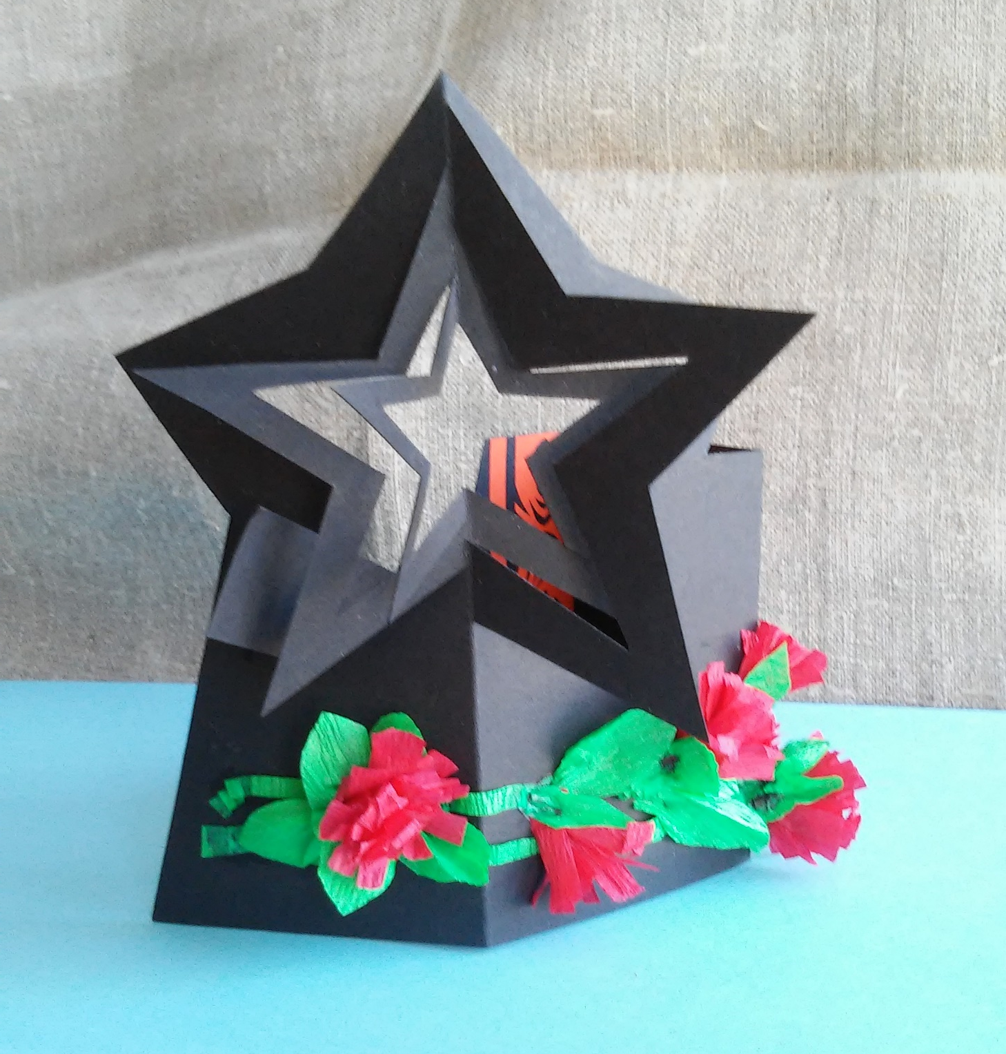
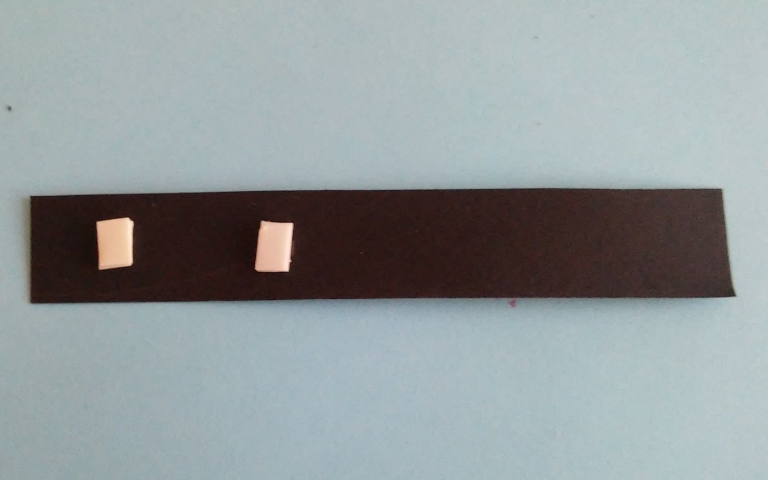
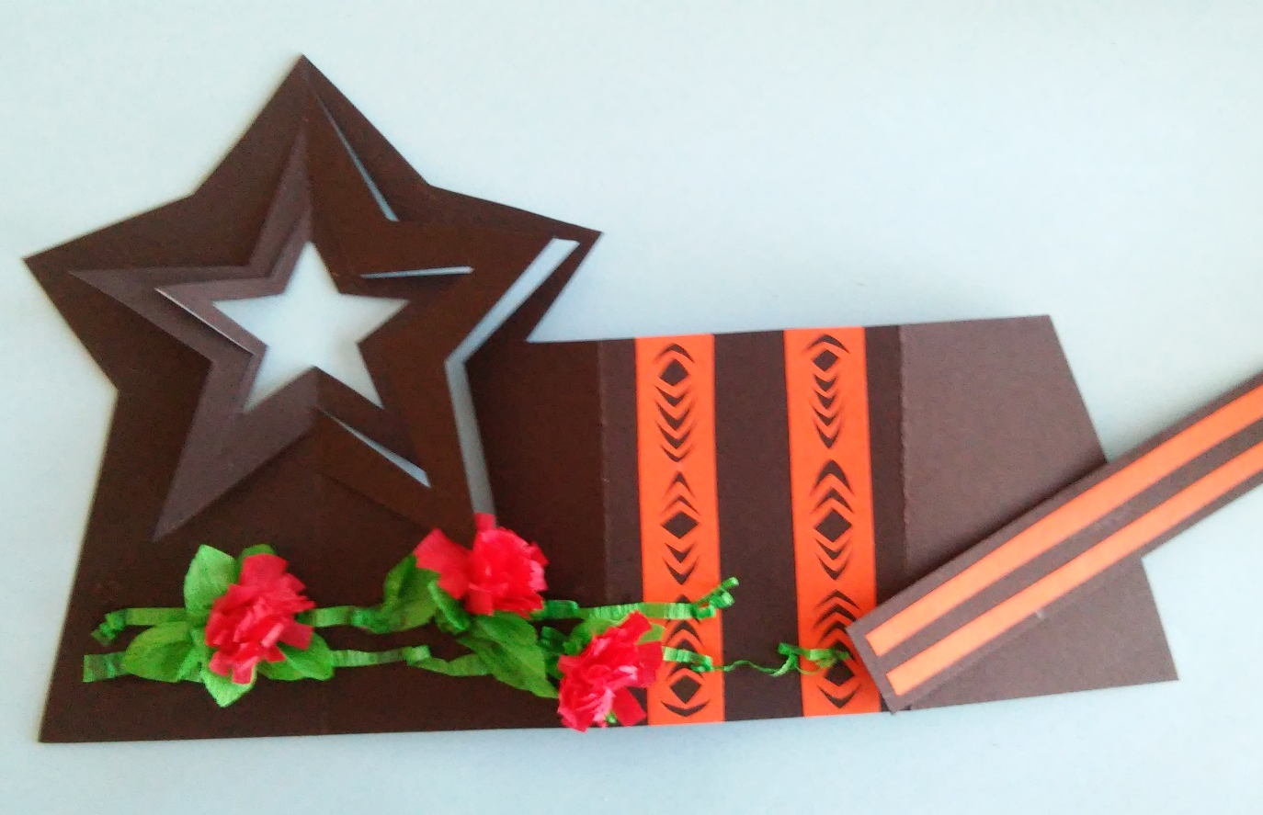
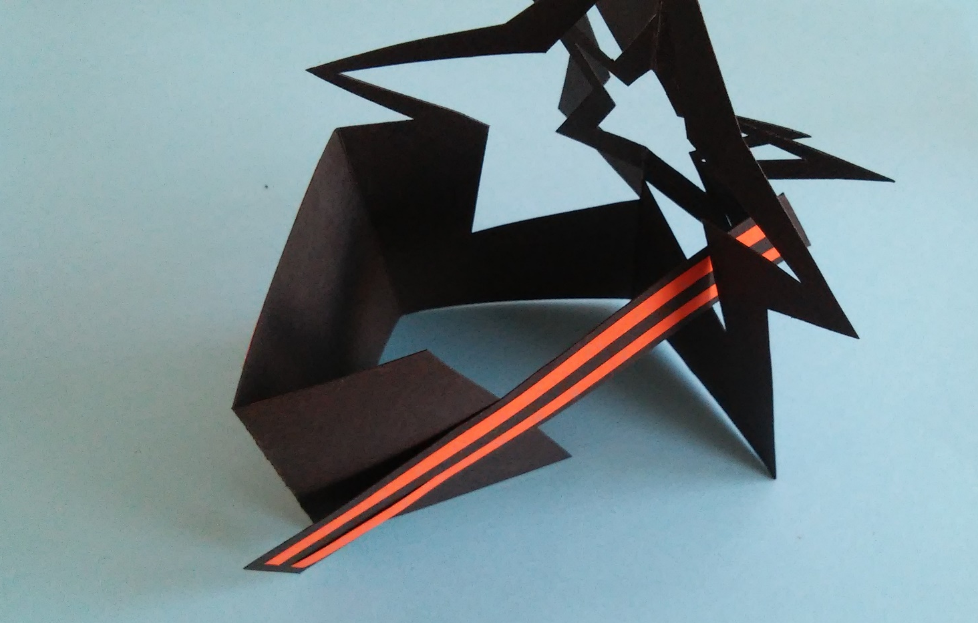
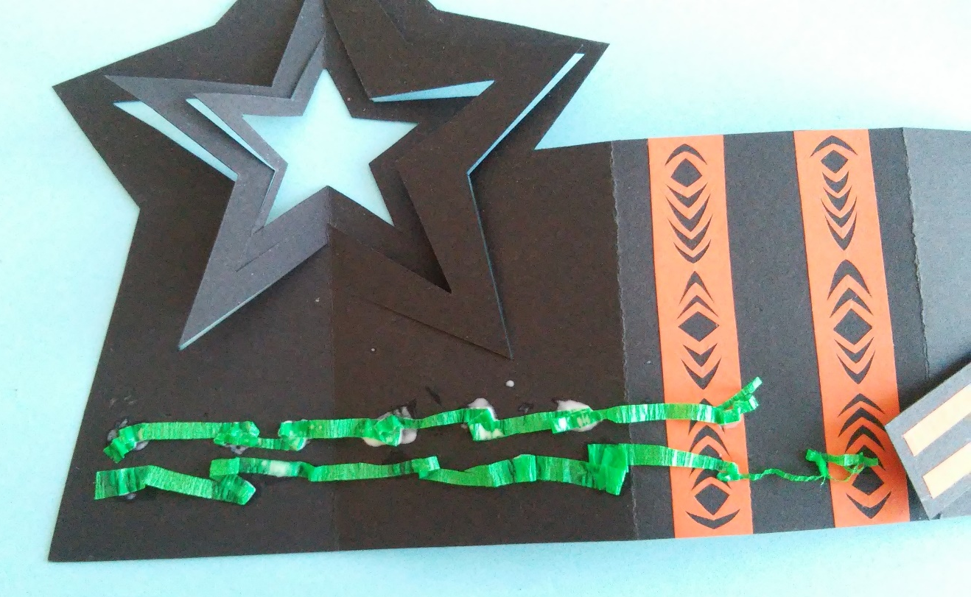
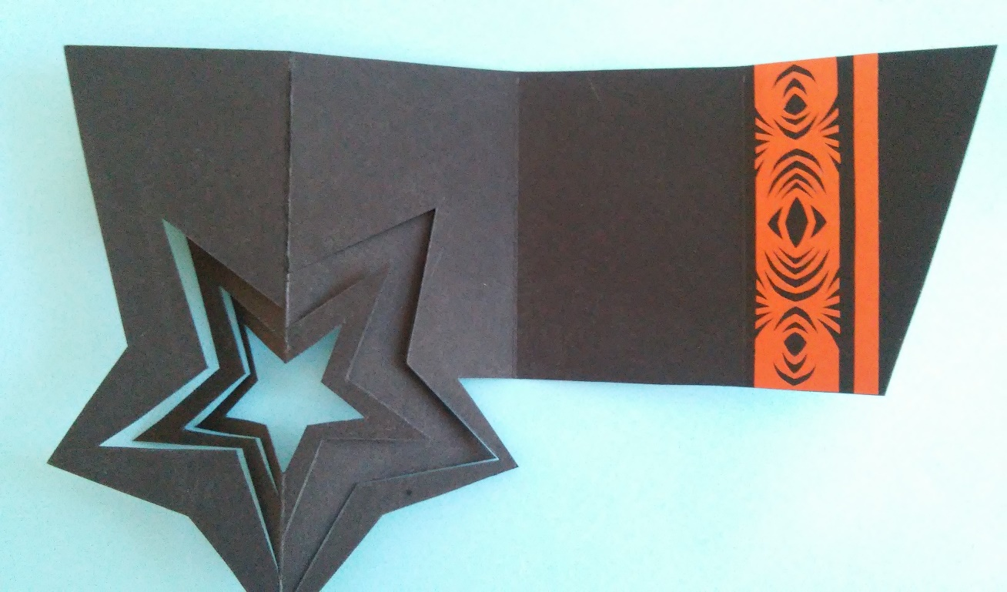
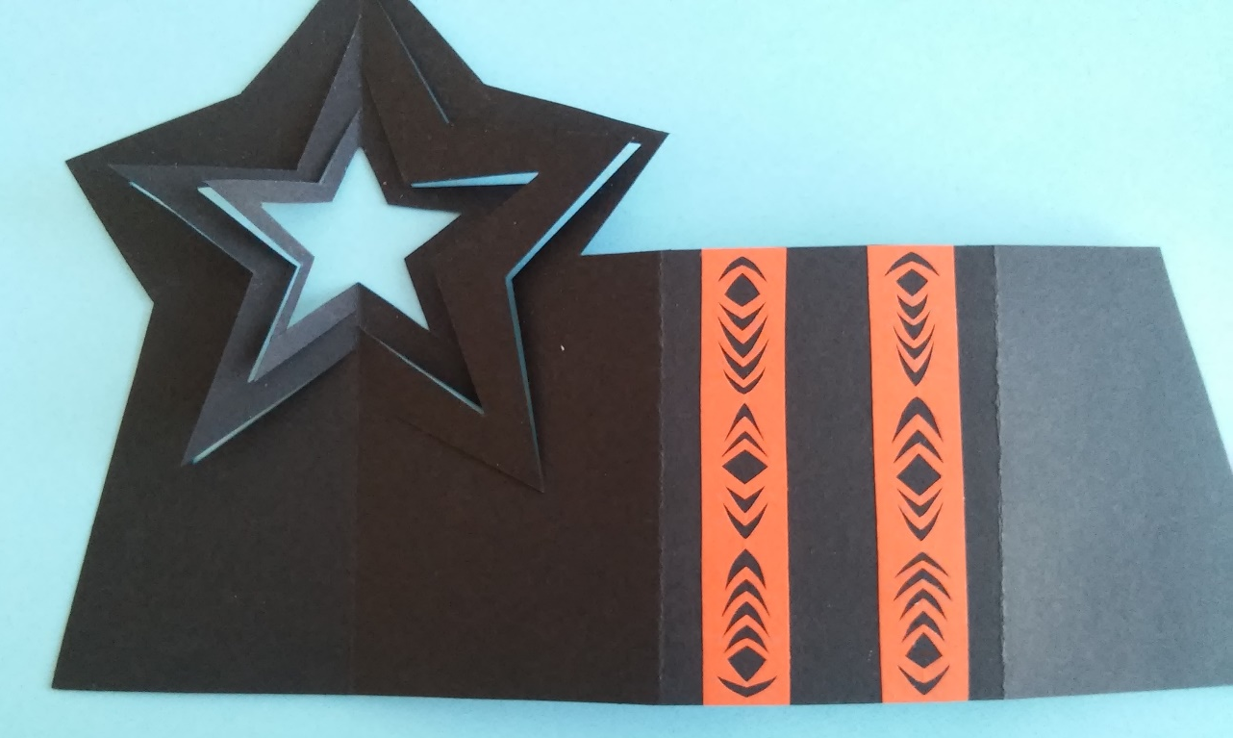
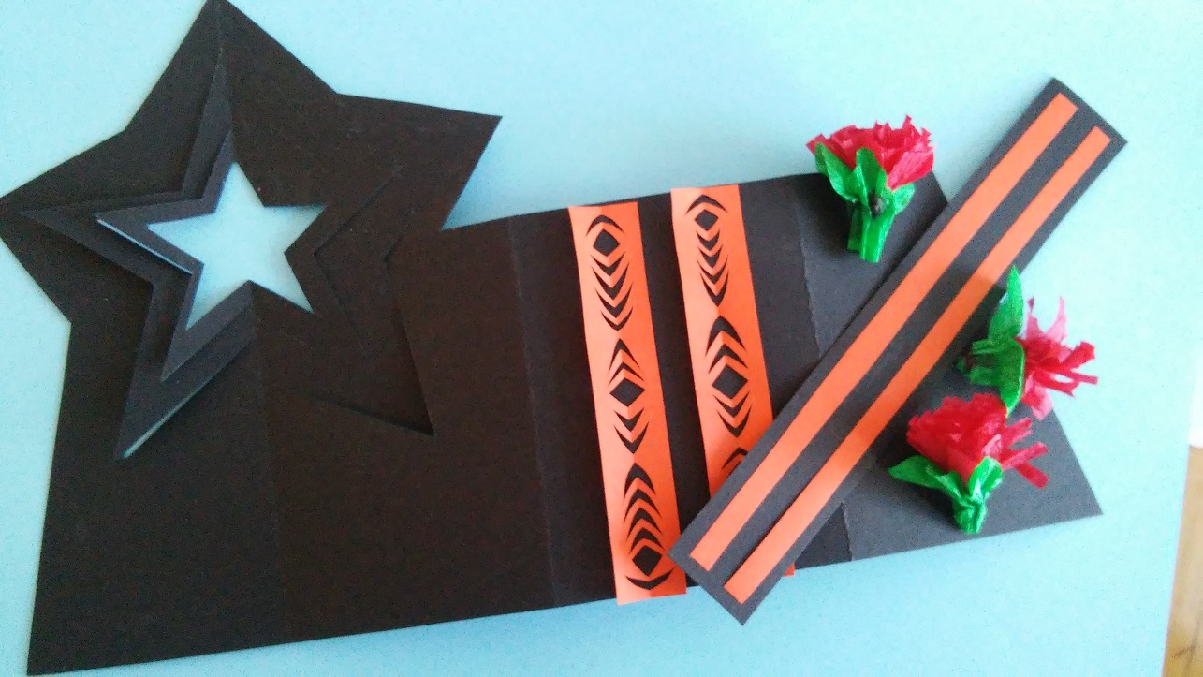
Шаг шестой
Все детали украшения готовы. Теперь собираем открытку
Наклеить ажурные полосы на лицевую сторону открытки
Наклеить ажурную полосу на внутреннюю сторону открытки
На лицевую сторону наклеить полосы зеленой креповой бумаги
Поочередно наклеить бутоны гвоздики
Наклеить на «георгиевскую ленту» двойной скотч с обратной стороны
Наклеить ленту на открытку

Slide 11
Открытка готова. А как же без теплых слов в честь защитников отечества?
Самуил Маршак
Февраль
Дуют ветры в феврале, Воют в трубах звонко, И несется по земле Белая поземка.
Поднимаясь, мчатся вдаль Самолетов звенья. Это празднует февраль Армии рожденье.

Slide 12
Защитникам Отечества посвящается
Сергей Михалков
Зенитчики
Слышен рокот
Самолета.
В нашем небе
Бродит кто-то
На огромной высоте,
В облаках И в темноте.
Но безлунными ночами,
От зари и до зари,
Небо щупают лучами
Боевые фонари.
Тяжело лететь пилоту -
Луч мешает самолету,
А с земли
Навстречу гулу
Поднимают пушки дула:
Если враг –
Он будет сбит!
Если друг -
Пускай летит!!

Slide 13
Защитникам Отечества посвящается
Памятник Александру Васильевичу Суворову расположен на Суворовской площади перед Марсовым полем в Санкт-Петербурге. Монумент был создан по повелению императора Павла I по возвращении полководца с триумфальной победой над наполеоновскими войсками в северной Италии. Скульптура представляет собой аллегорический образ античного героя в древнегреческих одеждах и шлеме. Поднятой правой рукой с мечом военачальник готов поразить врага, левая рука со щитом с изображением герба Российской империи, опущена вниз и укрывает жертвенник, на котором лежат тиара папы римского и неаполитанская и сардинская короны. Бронзовая фигура фельдмаршала олицетворяет древнеримского бога войны Марса.

Slide 14
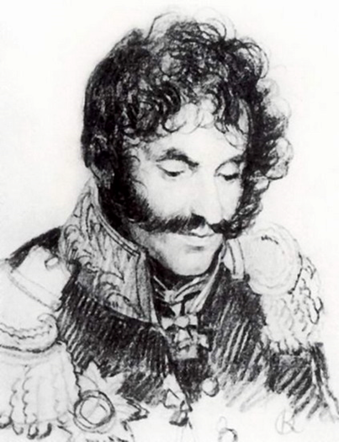
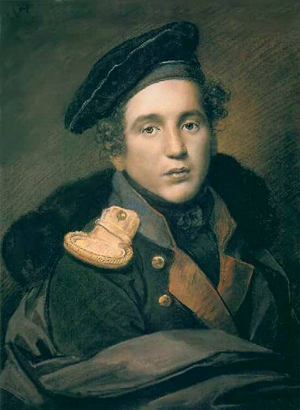
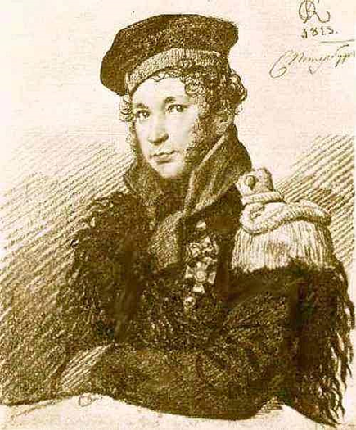
Защитникам Отечества посвящается
Портреты героев Отечественной войны 1812 года
(Е.И. Чаплица, П.А. Оленина, А.Р. Томилова, братьев Ланских и др.), выполненные русским художником Орестом Кипренским
Портрет Е.И. Чаплица Портрет П.А. Оленина Портрет А.Р. Томилова

Slide 15
В облике Дениса Давыдова, еще одного героя, защищавшего Родину, О. Кипренский передал гусарскую молодцеватость, русскую удаль, способность к страстному, живому чувству, раздумью. Свободная расслабленная поза, спокойствия не нарушает быстрый, проницательный взгляд черных глаз. Сходные черты присущи обширной серии портретов героев войны 1812 года, выполненные О. Кипренским.

Slide 16
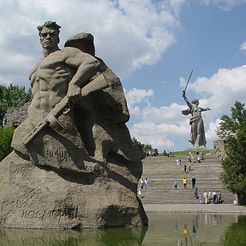
Защитникам Отечества посвящается
Мама́ев курган — возвышенность на правом берегу реки Волги в Центральном районе города Волгограда, где во время Сталинградской битвы происходили ожесточённые бои, начиная с сентября 1942 года и заканчивая январем 1943 года. Сегодня Мамаев курган известен в первую очередь памятником-ансамблем «Героям Сталинградской битвы» с главным монументом «Родина-мать зовет!». На Мамаевом кургане существует несколько братских и индивидуальных могил, в которых покоится прах более 35 000 защитников Сталинграда.

Slide 17
Защитникам Отечества посвящается. Оборона Брестской крепости
Впервые об обороне Брестской крепости стало известно из штабного немецкого донесения о взятии Брест-Литовска, захваченного в бумагах разгромленной 45-й пехотной дивизии (хранилось в Архиве МО СССР, оп.7514, д.1, л.227-228) в феврале 1942 года в районе Кривцово под Орлом при попытке уничтожить болховскую группировку немецких войск.
По материалам «Боевого донесения о взятии Брест-Литовска» в газете «Красная звезда» от 21 июня 1942 года была напечатана статья полковника М.Толченова «Год тому назад в Бресте» (Брестская крепость. Путеводитель по местам боев./Ред. Гнедовец П. П.-М.:Воениздат, 1965, с.36.-120 с.). В 1948 году в «Огоньке» появилась статья писателя Михаила Златогорова «Брестская крепость»; в 1951 году художник Пётр Кривоногов написал картину «Защитники Брестской крепости».

Slide 18
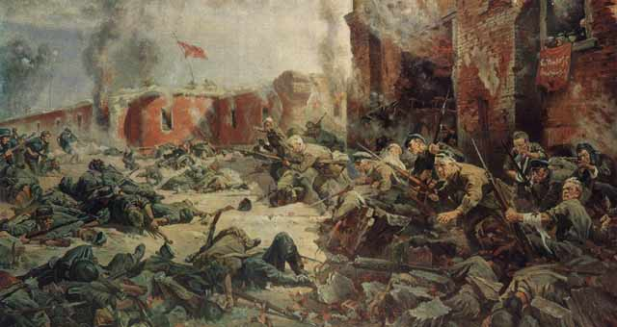
Пётр Кривоногов «Защитники Брестской крепости».

Slide 19
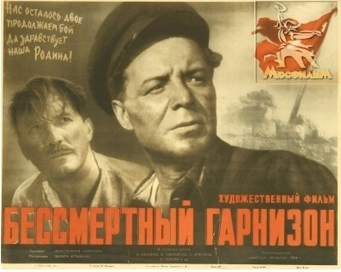
Защитникам Отечества посвящается. Оборона Брестской крепостив искусстве
Заслуга восстановления памяти героев крепости во многом принадлежит писателю и историку Сергею Сергеевичу Смирнову, а также поддержавшему его инициативу Константину Михайловичу Симонову. В 1955 году опубликована героическая драма Сергея Смирнова «Крепость над Бугом», в 1956 году выходят документальная повесть Сергея Смирнова «Брестская крепость», а на экраны мира художественный фильм по сценарию Константина Симонова «Бессмертный гарнизон» (почётный диплом МКФ в Венеции).

Slide 20
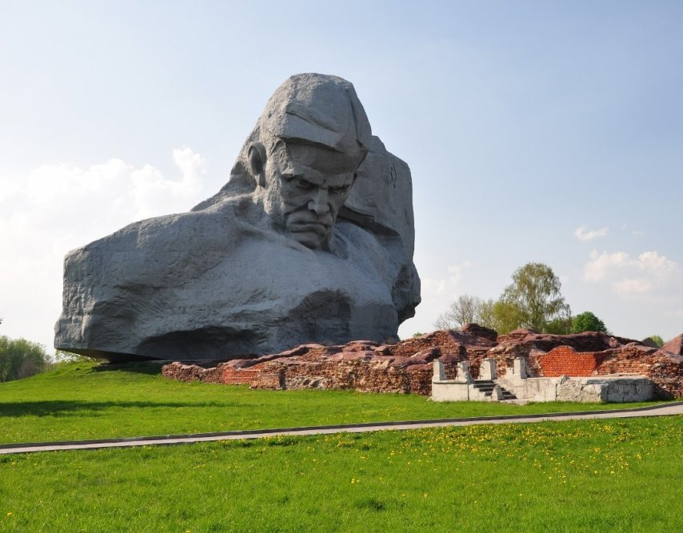
Защитникам Отечества посвящается
С этого времени Брестская крепость становится символом непоколебимой стойкости советского народа и важным символом официальной патриотической пропаганды.
8 мая 1965 года Брестской крепости присвоено звание крепость-герой. С 1971 года является мемориальным комплексом. Мемориал «Брестская крепость-герой» построен по проектам скульптора Александра Павловича Кибальникова. К площади Церемониалов примыкают здание Музея обороны Брестской крепости и руины Белого дворца. Композиционным центром является главный монумент «Мужество», на его обратной стороне размещены рельефные композиции, рассказывающие об отдельных эпизодах героической обороны крепости. В 3-ярусном некрополе, композиционно связанном с монументом, захоронены останки 850 человек. Перед руинами бывшего инженерного управления горит Вечный огонь Славы. На обзорной площадке сохранились руины казарм 333-го стрелкового полка и других оборонительных и жилых сооружений.

Slide 21
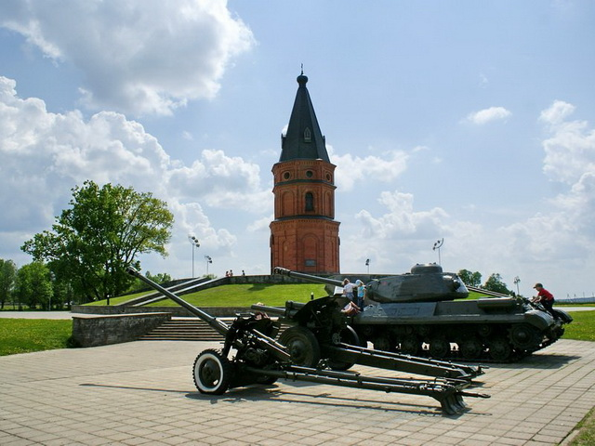
Защитникам Отечества посвящается Оборона Могилева
Буйничское поле в истории
В 1941 году возле деревни Буйничи проходила линия обороны Могилёва. Сражаясь против немецких войск, воины Красной армии перекрывали дорогу Могилёв-Бобруйск. В обороне были задействованы ополченцы, 172 стрелковая дивизия, которой командовал генерал-майора Романова, среди частей которой особо отличился 388 стрелковый полк (командир - полковник Кутепов). С немецкой стороны — пехотные части, танковая дивизия, поддержка авиации и артиллерии. Передний край обороны советской армии проходил у деревни Буйничи. 10 июля немцы подвергали 388 полк массовым обстрелам, а 2 дня спустя советская артиллерия открыла огонь по противнику и нанесла ощутимые потери.
Немцы, перейдя в наступление, направили на позиции противников десятки танков. В результате продолжительного боя удалось сжечь и подбить 39 танков. До 22 июля Красная Армия стойко удерживала свои позиции.

Slide 22
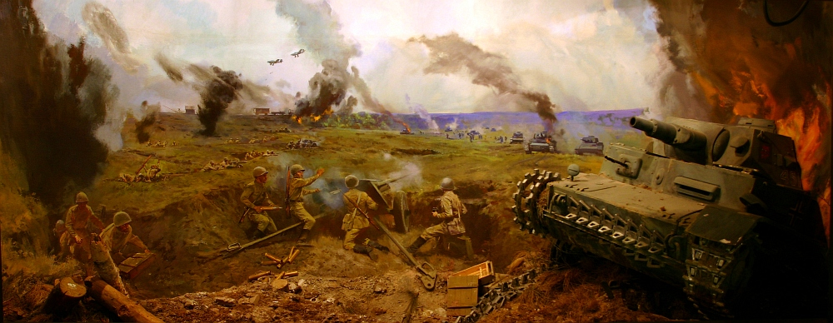
Защитникам Отечества посвящается
«Сражение на Буйничском поле»
Панорама из собрания могилёвского краеведческого музея.
Сражение на Буйничском поле. Панорама из собрания могилёвского краеведческого музея.

Slide 23
Защитникам Отечества посвящается
События, которые разворачивались на Буйничском поле, в своём военном дневнике и романе «Живые и мёртвые» увековечил Константин Симонов. В то время он был корреспондентом «Известий» и вместе с фотокорреспондентом Павлом Трошкиным находился на поле битвы 13 и 14 июля. Для Симонова эта командировка на фронт стала первой.
20 июля снимки подбитых танков и очерк очерк «Горячий день» были напечатаны в газете «Известия». Рассказывая читателям о 14-часовой битве, Симонов отметил то, насколько храбро и умело воюют защитники Могилёва.
А в «Живых и мёртвых» Симонов сделал полковника Семёна Кутепова прототипом главного героя. Именно его полк сумел создать прочную оборону и отбить танковую атаку на Буйничском поле.
Считая поездку в Могилёв в 1941 году самым главным событием в своей жизни, Константин Симонов завещал развеять свой прах над Буйничским полем. Это и было сделано после смерти писателя, а на поле установлен памятный знак.
Симонов писал: «...Я не был солдатом, был всего только корреспондентом, однако у меня есть кусочек земли, который мне век не забыть, — поле под Могилёвом, где я впервые в июле 1941 года видел, как наши в течение одного дня подбили и сожгли 39 немецких танков…»
Битва на Буйничском поле была одной из замечательных страниц в истории трагического 1941 года, она продемонстрировала доблесть бойцов и командиров Красной Армии и стала уроком для многих военачальников. Защита Могилёва стала примером при подготовке других битв. Она притормозила шествие фашистов, нарушила снабжение войск Гитлера и задержала их движение на Москву.

Slide 24
Защитникам Отечества посвящается
Судьба командира 388-го полка полковника Семена Федоровича Кутепова, командовавшего обороной Буйничского поля, сложилась трагически. Во время прорыва остатков полка из окружения он был тяжело ранен. В бессознательном состоянии попал в плен. Бежал из лагеря, присоединился к партизанскому отряду, сражался в немецком тылу и пал смертью храбрых в декабре 1941 года.
Его именем названа улица в городе Могилеве.

Slide 25
Священная обязанность каждого мужчины- защищать Родину. Мы помним всех, кто выполнил свой долг перед Отечеством, и храним память о них

Slide 26
Спасибо за просмотр

